Slide 1

Муниципальное бюджетное общеобразовательное учреждение
учебно-воспитательный комплекс «Школьная академия»
города Бахчисарай Республики Крым
ЭЛЕКТРОННЫЙ ПАСПОРТ
СОЦИАЛЬНО ЗНАЧИМОГО ОБЪЕКТА
Ответственный за разработку:
Заместитель директора МБОУ УВК «Школьная академия» по безопасности
Художилов Алексей Юрьевич
Телефон: +7978 710 83 12
Notes:
1

Slide 2
Раздел № 1
СОДЕРЖАНИЕ
Notes:
2
2

Slide 3
п. 1.
ЭЛЕКТРОННЫЙ ПАСПОРТ СОЦИАЛЬНО ЗНАЧИМОГО ОБЪЕКТА
МБОУ УВК «Школьная академия»
(Содержание)
№ раздела | Наименование | № слайда
1. | Содержание | 2
2. | Условные обозначения | 4
3. | Общая информация | 7
4. | Риски возникновения техногенных пожаров | 27
5. | Риски возникновения аварий на системах ЖКХ объекта | 32
6. | Декларация пожарной безопасности | 37

Slide 4
Раздел №2
УСЛОВНЫЕ ОБОЗНАЧЕНИЯ

Slide 5

Электронный паспорт социально-значимого объекта
МБОУ УВК «Школьная академия»
(Условные обозначения)
п. 2.
- жилые дома;
- ДЭС;
- промышленные (хозяйственные) объекты;
- трансформаторные подстанции;
- социально – значимые объекты;
- линии эл. снабжения 35 кВ;
- 1-этажные дома (кирпич, бетон);
- 2-этажные дома (кирпич, бетон);
- линии эл. снабжения 0,4 кВ;
- 3-этажные и более дома (кирпич, бетон);
1
№7,9,13
750 чел.
сборный эвакуационный пункт (в числ. номера припис. домов, человек)
- 1-этажные дома (деревянные);
__13__
1/750
маршруты эвакуации населения (1- номер маршрута, 13 – количество эвакуируемых домов, 1- колонн, 750 -)чел. А - автомобильный
1
А
- 2-этажные и более дома (деревянные);
- стационарный пост ДПС;
- метеорологический пост;
- сельская больница (мед.пункт) с указанием номера и кол. коек;
ПВР
- пункты временного размещения населения;
№12
150
- газораспределительный пункт;
автотрассы федерального значения
- линии газоснабжения;
зона ответственности ГИБДД;
- линии теплоснабжения;
аварийно-опасные участки трассы;
- жилые дома центрального отопления;
T
вертолётная площадка;
- жилые дома печного отопления;
- мост;
- зона возможного риска при аварии на газо-, нефтепроводе;
- ж\д станция;
- компрессорная станция;
- железная дорога;
ГАЗ
-хранилища газа, 2- млн.куб.м;
- тепловой пункт;
2
- котельные;
места пересечений с преградами (мосты, автодороги, ж/д, водные объекты, овраги и т.д);
- водонапорная башня;
- критический уровень подтопления;
- средний уровень подтопления;
- колодец;
- максимальный уровень подтопления;
- очистное сооружение;
- нефтебазы и другие объекты нефтяного комплекса. (нефтеналивные сатнции, мазутохранилища и др.);
- водозаборная станция;
- линии водоснабжения;
- насосные станции;
- нефтепровод;
- газопровод;

Slide 6










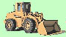
п. 2.
Электронный паспорт социально-значимого объекта
МБОУ УВК «Школьная академия»
(Условные обозначения)
п. 2.
Подстанции |  | ЛЭП
 | - ПС 750 кВ |  | - ЛЭП 750 кВ
 | - ПС 500 кВ |  | - ЛЭП 500 кВ
 | - ПС 220 кВ |  | - ЛЭП 220 кВ
 | - ПС 110 кВ |  | - ЛЭП 110 кВ
 | - ПС 35 кВ |  | - ЛЭП 35 кВ
ВПО
Ведомственная пожарная охрана
Морской порт
~
Добровольная пожарная охрана
~~~
ДПО
Метрополитен
ПЧ-39
Противопожарная служба субъекта
Водопроводные сети;
МПО
Муниципальная пожарная охрана
Водозаборные станции;
ПЧ-44
Федеральная противопожарная служба
Очистное сооружение;
ПОО, ОЭ
Котельные;
УБ
40
Лечебные учреждения
(наименование, кол-во коек)
ТЭЦ;
- ДЭС 110 кВ
Скочково
- потребляемая
мощность н.п.
Тепловой пункт;
- ДЭС 35 кВ
1 мВт/ч
- Социально значимый объект
- ГЭС
Тепловые сети;
Месторождение нефти
-Граница муниципального
района и пожарного гарнизона
Газовое месторождение;
Нефтеперерабатывающий завод, нефтебаза (др. объекты)
- Химически опасные объекты
ГАЗ
Газовое хранилище;
НПС с наименованием и километром трассы на котором она расположена, производ. насоса;
- хранилище АХОВ (тип вещества, количество тонн)
2
ХЛОР
0,4/0,4
Компрессорная станция;
Нефтеналивной терминал ж/д транспорта
ХИМ
2000
- склад средств РХЗ с указанием их количества в тоннах
Военизированный горноспасательный взвод
Граница территории (ФО, субъекта,
МР, ГО, насел. пункта);
- Биологически опасные объекты
ВГСВ
Место погрузки угля на ж/д транспорт
Граница лесхоза;
- Газоперерабатывающий завод
Шахта
Граница особо охраняемой территорий (заповедник, заказник, национальный парк);
- Газопровод
Граница лесов Министерства обороны;
- Нефтепровод
ОФ
Обогатительная фабрика, (комбинаты)
- Пересечение газопровода с автодорогой
Угольный разрез
1
Лесхоз;
Пересечение газопровода
с речными преградами
Карьер
2
Арендатор леса;
Очаг природного пожара;
- Пересечение газопровода с ЖД
Т
Вертолетные площадки
Размещение эвакуированного населения
Пересечение газопровода с
переходами и оврагами
12
Скотомогильники
Пожарные гидранты
9
Пляжи;
ГТС

Slide 7
Раздел № 3
ОБЩАЯ ИНФОРМАЦИЯ
Notes:
7

Slide 8
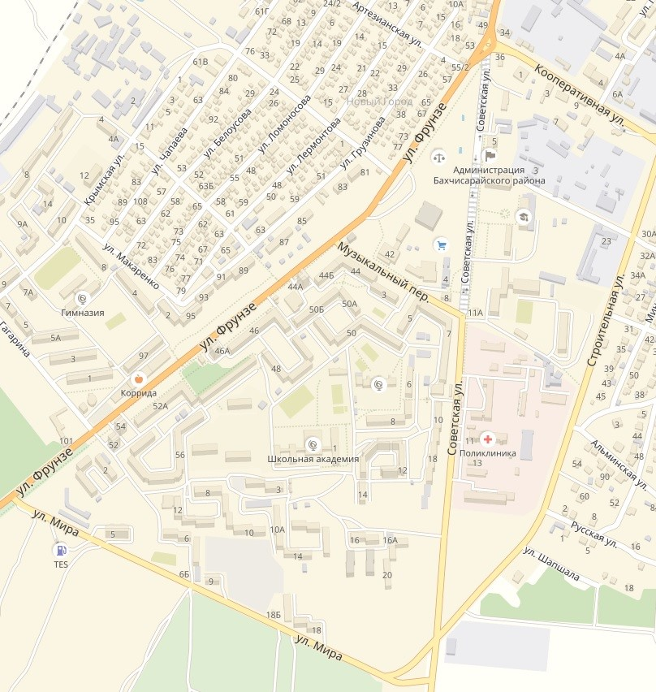
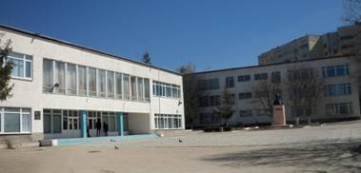
п. 3.1.
Электронный паспорт социально-значимого объекта
МБОУ УВК «Школьная академия»
(Общая информация об объекте)
Директор МБОУ УВК «Школьная академия»
Марынич Наталья Николаевна
Тел. +7(36554) 4-08-91
Моб. +7(978) 710-63 47
ПЧ, ул. Советская,3
ОМВД России по Бахчисарайскому району, ул. Кооперативная, 4
Площадь г. Бахчисарай – 55,1 км. кв.
Население – 26874 чел.
Площадь зеленых насаждений 59,87%
Жилая зона – 15,08%
Котельная, ул. Грузинова, 65
ОБЩАЯ ИНФОРМАЦИЯ О ЗДАНИИ
Год постройки | Дата послед. кап. ремонта | Кол-во этажей | Общ.выс., м. | Размеры геометрич.здания
1980 | 2016 | 2/3 | 15 | 75*150
Общ. площ. здания м. кв. | Среднее количество нахождения детей/ персонала в здании (чел.) | Количество детей/ персонала находящихся в здании круглосуточно | Количество выходов
6578 | 1100/90 | 0/1 | 11
Бахчисарайская центральная районная больница, ул. Советская 13
МБОУ УВК
«Школьная академия, ул. Мира, 1

Slide 9
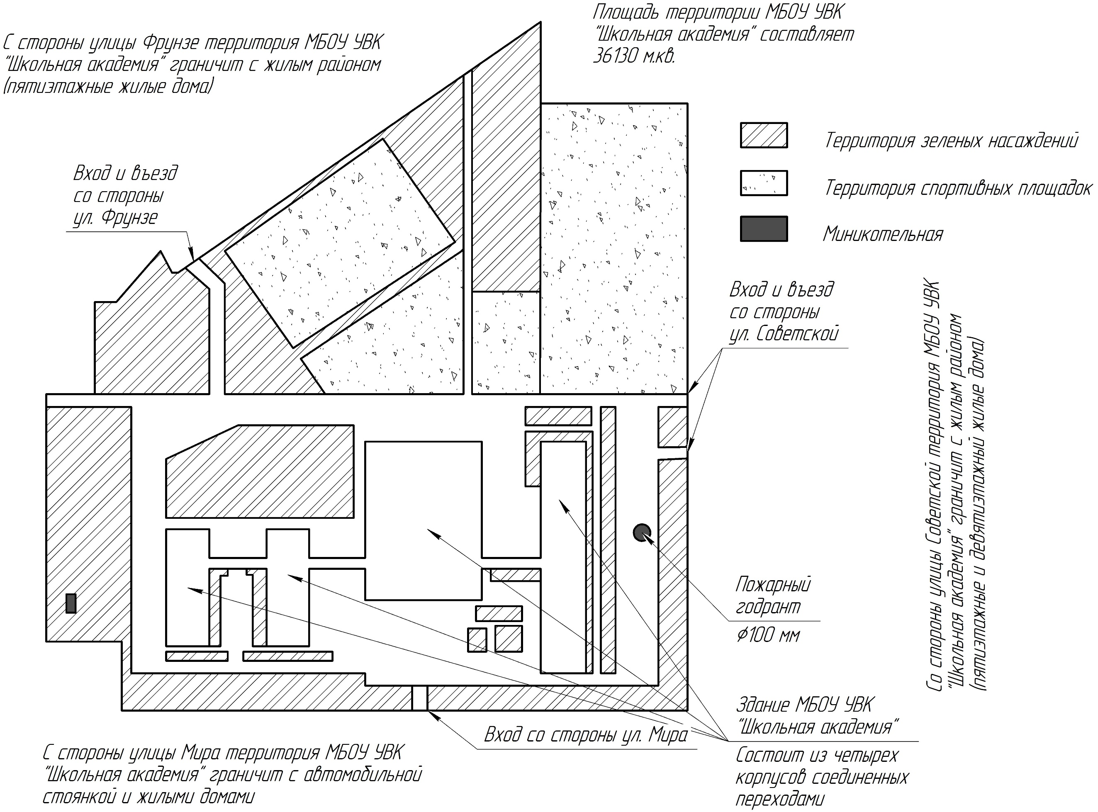
п. 3.2.
Электронный паспорт социально-значимого объекта
МБОУ УВК «Школьная академия»
(Схема объекта)

Slide 10

п. 3.3.
Электронный паспорт социально-значимого объекта
МБОУ УВК «Школьная академия»
(план 1-го этажа корпус 1 объекта)
Санузел
Санузел
Учебный кабинет №63
Рекреация
Учебный кабинет №66
Учебный кабинет №65
Учебный кабинет №64
Учебный кабинет №62

Slide 11
п. 3.3.
ПАСПОРТ ОБЪЕКТА СИСТЕМЫ СОЦИАЛЬНОЙ ЗАЩИТЫ НАСЕЛЕНИЯ
Электронный паспорт социально-значимого объекта
МБОУ УВК «Школьная академия»
(план 1-го этажа корпус 2 объекта)
Санузел
Рекреация
Учебный кабинет №52
Учебный кабинет №55
Учебный кабинет №54
Учебный кабинет №53
Учебный кабинет №51
Коридор

Slide 12



п. 3.3.
Электронный паспорт социально-значимого объекта
МБОУ УВК «Школьная академия»
(план 1-го этажа корпус 3 объекта)
Кабинет
директора
Кабинет стоматолога
Обеденный зал
Пищеблок
Медпункт
Подсобные помещения
Фойе малое
Фойе большое
Спортивный зал малый
Спортивный зал (большой)
Подсобное помещение
Раздевалка
Раздевалка
Кафедра физкультуры
Раздевалка
Раздевалка
Подсобное помещение
Учительская
Учебный кабинет №35
Учебный кабинет №37
Учебный кабинет №39
Учебный кабинет №36

Slide 13
п. 3.3.
Электронный паспорт социально-значимого объекта
МБОУ УВК «Школьная академия»
(план 1-го этажа корпус 4 объекта)
Переход
Учебный кабинет №33
Учебный кабинет №32
Библиотека кабинет №25
Рекреация
Учебный кабинет №26
Учебный кабинет №27
Учебный кабинет №28
Учебный кабинет №29
Учебный кабинет №30
Учебный кабинет №31
Подсобное помещение

Slide 14

п. 3.3.
Электронный паспорт социально-значимого объекта
МБОУ УВК «Школьная академия»
(план 2-го этажа корпус 1 объекта)
Учебный кабинет №67
Рекреация
Учебный кабинет №68
Санузел
Учебный кабинет №72
Учебный кабинет №71
Учебный кабинет №70
Учебный кабинет №69
Учебный кабинет №69/1

Slide 15

п. 3.3.
Электронный паспорт социально-значимого объекта
МБОУ УВК «Школьная академия»
(план 2-го этажа корпус 2 объекта)
Санузел
Учебный кабинет №56
Рекреация
Учебный кабинет №57
Учебный кабинет №61
Учебный кабинет №60
Учебный кабинет №59
Учебный кабинет №58
Учебный кабинет №58/1

Slide 16
п. 3.3.
Электронный паспорт социально-значимого объекта
МБОУ УВК «Школьная академия»
(план 2-го этажа корпус 3 объекта)
Кабинет художественных руководителей
Рекреация
Коридор
Архив
Трансформаторная
Подсобное помещение
Актовый зал
Учебный кабинет №49
Кабинет специалиста по охране труда
Проекторная

Slide 17
п. 3.3.
Электронный паспорт социально-значимого объекта
МБОУ УВК «Школьная академия»
(план 2-го этажа корпус 4 объекта)
Учебный кабинет №13
Рекреация
Учебный кабинет №23
Учебный кабинет №22
Учебный кабинет №14
Учебный кабинет №15
Учебный кабинет №16
Учебный кабинет №17
Учебный кабинет №18
Учебный кабинет №19
Учебный кабинет №21

Slide 18
п. 3.3.
Электронный паспорт социально-значимого объекта
МБОУ УВК «Школьная академия»
(план 3-го этажа корпус 4 объекта)
Учебный кабинет №10
Учебный кабинет №9
Учебный кабинет №1
Рекреация
Учебный кабинет №2
Учебный кабинет №3
Учебный кабинет №4
Учебный кабинет №5
Учебный кабинет №6
Учебный кабинет №7
Учебный кабинет №8

Slide 19

п. 3.3.
Электронный паспорт социально-значимого объекта
МБОУ УВК «Школьная академия»
(план цокольного этажа объекта)
Подвал
Подвал
Подвал
Подвал
Склад
Электрощитовая

Slide 20

п. 3.4.
Электронный паспорт социально-значимого объекта
МБОУ УВК «Школьная академия»
(Оценка защищенности, исходя из рисков возникновения ЧС)
№ п.п. | Наименование риска | Показатель риска | Временные показатели риска | Муниципальный район (городской округ)
Риски возникновения ЧС на транспорте
1 | Риск возникновения ЧС на объектах автомобильного транспорта |  | круглогодично | Бахчисарайский район
2 | Риски возникновения ЧС на объектах железнодорожного транспорта |  | круглогодично | Бахчисарайский район
3 | Риски возникновения ЧС на объектах воздушного транспорта |  | круглогодично | Бахчисарайский район
5 | Риски возникновения ЧС на объектах водного транспорта |  | Май-сентябрь | Бахчисарайский район
Риски возникновения ЧС техногенного характера
6 | Риски возникновения аварий на химически опасных объектах |  | круглогодично | Бахчисарайский район
7 | Риски возникновения аварий на радиационно опасных объектах | отсутствует
8 | Риски возникновения аварий на биологически опасных объектах | отсутствует
Приемлемый риск - 10⁻⁴
Приемлемый риск - 10⁻⁴
Приемлемый риск - 10⁻⁴
Приемлемый риск - 10⁻⁴
Приемлемый риск - 10⁻⁴
9 | Риски возникновения аварий на ПВОО
10 | Риски возникновения аварий на системах тепло-водоснабжения |  | Октябрь - Март | Бахчисарайский район
11 | Риски возникновения аварий на электросетях |  | Январь – Декабрь, Март, ноябрь | Бахчисарайский район
Приемлемый риск - 10⁻⁴
Приемлемый риск - 10⁻⁴
Приемлемый риск - 10⁻⁴

Slide 21
п. 3.4.
Электронный паспорт социально-значимого объекта
МБОУ УВК «Школьная академия»
(Оценка защищенности, исходя из рисков возникновения ЧС)
№ п.п. | Наименование риска | Показатель риска | Временные показатели риска | Муниципальный район (городской округ) в субъекте РФ
12 | Риски возникновения аварий на канализационных сетях |  | Круглогодично | Бахчисарайский район
13 | Риски возникновения техногенных пожаров |  | Круглогодично | Бахчисарайский район
14 | Риски возникновения гидродинамических аварий |  | Март - Июль | Бахчисарайский район
Приемлемый риск - 10⁻⁴
Приемлемый риск - 10⁻⁴
Приемлемый риск - 10⁻⁴
Риски возникновения ЧС природного характера
15 | Риски возникновения ЧС природного характера |  | Март - Июнь | Бахчисарайский район
16 | Риски возникновения землетрясений |  | Круглогодично | Бахчисарайский район
Приемлемый риск - 10⁻⁴
Приемлемый риск - 10⁻⁴
17 | Риски возникновений подтоплений (затоплений) |  | Круглогодично | Бахчисарайский район
18 | Риски возникновения природных пожаров |  | Март - Ноябрь | Бахчисарайский район
Приемлемый риск - 10⁻⁴
Приемлемый риск - 10⁻⁴
Риски возникновения ЧС биолого-социального характера
19 | Риск возникновения эпидемий | отсутствует
20 | Риск возникновения эпизоотий | отсутствует
21 | Риск возникновений эпифитотий | отсутствует

Slide 22
п. 3.5.
Электронный паспорт социально-значимого объекта
МБОУ УВК «Школьная академия»
(оперативно-технические характеристики объекта)
№ п\п | Перечень показателей пожарно-тактической характеристики объекта | Значение показателей пожарно-тактической характеристики объекта
1. | Назначение здания | Прочие (Образовательное учреждение)
2. | Степень огнестойкости здания | 3 степень огнестойкости
3. 3.1 3.2 | Количество находящихся людей в здании: в дневное время в ночное время | чел. 1100; детей 993 чел. чел. 1; детей 0 чел.
4. 4.1 4.2 4.3 4.4 4.5 4.6 | Строительные и конструктивные особенности здания: этажность общая высота размеры (геометрические) наличие подвала наличие чердака тех. этажа | 3-х этажное 15 метров 132,75 * 73,95 метров есть нет нет
5. 5.1.1 5.1.2 | Строительные конструкции: Наружные стены Перегородки | Предел огнестойкости 60 мин. (потеря огнестойкости) Пожарная опасность (умереннопожароопасные) Предел огнестойкости 20 мин. (потеря несущей стойкости) Пожарная опасность (умереннопожароопасные)

Slide 23
п. 3.5.
Электронный паспорт социально-значимого объекта
МБОУ УВК «Школьная академия»
(оперативно-технические характеристики объекта)
№ п\п | Перечень показателей пожарно-тактической характеристики объекта | Значение показателей пожарно-тактической характеристики объекта
5.1.3 5.1.4 5.1.5 | Перекрытия Кровля Лестничные клетки | Предел огнестойкости 15 мин. (потеря целостнотсти) Пожарная опасность (умереннопожароопасные) Предел огнестойкости 15 мин. (потеря целостнотсти) Пожарная опасность (умереннопожароопасные) нет
5.2 5.2.1 5.2.2 | Строительные материалы: Перегородки Перекрытия | Горючесть: умеренногорючие Воспламеняемость: умеренновоспламеняемые Распространение пламени по поверхности: умереннораспространяемые Дымообразующая способность: с умеренной дымообразующей способностью Токсичность: умеренноопасные. Горючесть: нормальногорючие Воспламеняемость: умеренновоспламеняемые Распространение пламени по поверхности: умереннораспространяющие Дымообразующая способность: с умеренной дымообразующей способностью Токсичность: умеренноопасные

Slide 24
п. 3.5.
Электронный паспорт социально-значимого объекта
МБОУ УВК «Школьная академия»
(оперативно-технические характеристики объекта)
№ п\п | Перечень показателей пожарно-тактической характеристики объекта | Значение показателей пожарно-тактической характеристики объекта
5.2.3 5.2.4 | Кровля Лестничные клетки | Горючесть: нормальногорючие Воспламеняемость: умеренновоспламеняемые Распространение пламени по поверхности: умереннораспространяющие Дымообразующая способность: с умеренной дымообразующей способностью Токсичность: умеренноопасные нет
6. | Предел огнестойкости и вид противопожарных преград | нет
7. | Пути эвакуации | Дверные проемы
8. | Места отключения электроэнергии, вентиляции, дымоудаления. | Электроэнергия от электрощитовой в подвале
9. | Основные элементы опасности для людей при пожаре. | Отравление СО и продуктами разложения, воздействие высокой температуры, обрушение конструкций.
10. 10.1 10.2 10.3 10.4 | Противопожарное водоснабжение количество пожарных водоемов, их емкость пожарный водопровод, его вид, расход воды; количество гидрантов; наличие и количество внутренних пожарных кранов; | отсутствуют отсутствует 1 шт. 7 шт

Slide 25
п. 3.5.
Электронный паспорт социально-значимого объекта
МБОУ УВК «Школьная академия»
(оперативно-технические характеристики объекта)
№ п\п | Перечень показателей пожарно-тактической характеристики объекта | Значение показателей пожарно-тактической характеристики объекта
10.5 10.6 10.7 | -тип соединения и диаметр внутренних пожарных кранов; требуемый расход воды на нужды пожаротушения: способы подачи воды | Головка муфтовая 50 мм; 10,8 л/с. Муниципальный водопровод
11. | Помещения с наличием взрывоопасных веществ и материалов | нет
12. | Наличие устройств автоматического пожаротушения и автоматической пожарной сигнализации | Автоматическая пожарная сигнализация
12.1 12.2 | Способ вывода сигнала о срабатывании систем противопожарной защиты в подразделение пожарной охраны Прямая телефонная связь с подразделением пожарной охраны для здания | имеется Имеется по номеру 101 или 4-17-73
13. 13.1 | Охранная сигнализация в здании Кнопка (брелок) экстренного вызова милиции в здании | нет нет
14. 14.1 | Система оповещения и управления эвакуацией людей при пожаре в здании Тип системы оповещения и управления эвакуацией людей при пожаре | имеется беспроводная;
15. 15.1 | Обеспеченность персонала здания учреждения средствами индивидуальной защиты органов дыхания Обеспеченность персонала корпуса (здания) учреждения носилками для эвакуации маломобильных пациентов | отсутствуют отсутствуют

Slide 26
п. 3.5.
Электронный паспорт социально-значимого объекта
МБОУ УВК «Школьная академия»
(оперативно-технические характеристики объекта)
№ п\п | Перечень показателей пожарно-тактической характеристики объекта | Значение показателей пожарно-тактической характеристики объекта
16. | Текущее состояние здания | Исправно
17. | Капитальное ограждение территории здания | Имеется полностью, удовлетворяет требованиям
18. | Наличие металлических входных дверей в здании | Отсутствуют
19. 19.1 | Физическая охрана здания или каждого корпуса (частное охранное предприятие или отдел вневедомственной охраны) Видеонаблюдение территории и помещений для здания | Сторож в ночное время суток и выходные дни Имеется
20. | Состояние эвакуационных путей и выходов в здании | Соответствует
21. | Время прибытия ближайшего пожарного подразделения | 5 мин

Slide 27
РАЗДЕЛ № 5
РИСКИ ВОЗНИКНОВЕНИЯ ТЕХНОГЕННЫХ ПОЖАРОВ
Notes:
27

Slide 28
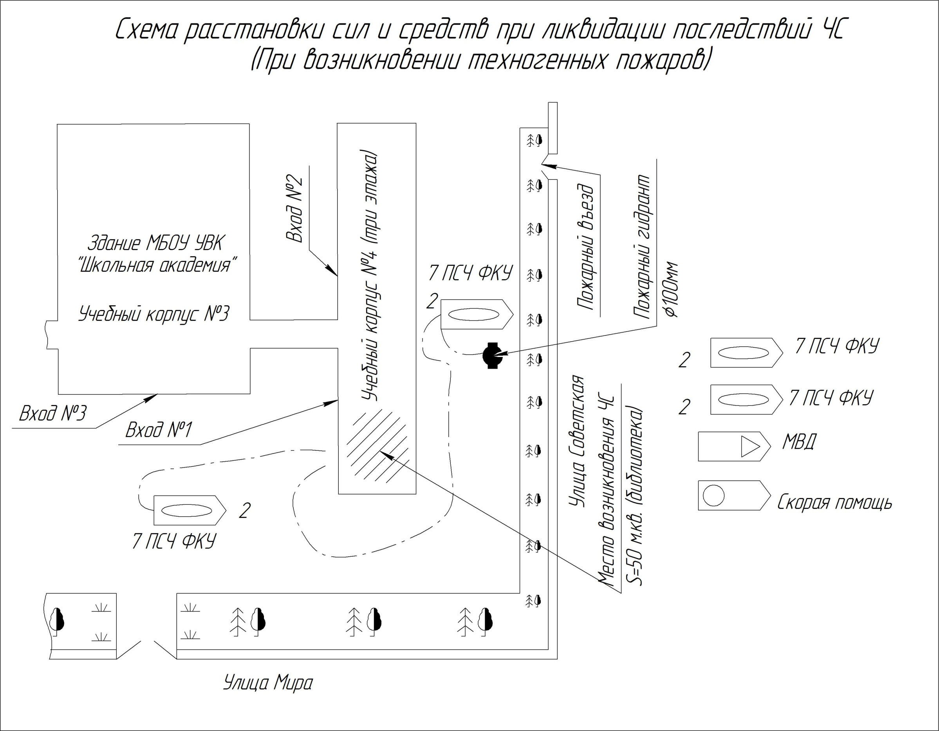
Электронный паспорт социально-значимого объекта
МБОУ УВК «Школьная академия»
(Схема расстановки сил и средств при ликвидации последствий ЧС)
п. 4.1.
28

Slide 29
Электронный паспорт социально-значимого объекта
МБОУ УВК «Школьная академия»
(Ведомость привлечения сил и средств, для ликвидации последствий ЧС)
п. 4.2.
№ п/п | Наименование |  |  | Привлечение в соответствии с планами применения |  |  | Привлекалось фактически |  |  | Нормативное время |  | Нормативный документ |  | Время показателей |  |  | Расстояние до места ЧС | Недостатки в реагировании
 |  |  |  | л/с | тех. |  | л/с |  | тех. | убытия | прибытия |  |  | получение информации | время убытия | время прибытия
Функциональные подсистемы РСЧС
МЧС Росии
Органы повседневного управления
1 | ФКУ «ЦУКС ГУ МЧС России по РК» |  |  | 15 | 2 |  |  |  |  | Ч+0,30 | Ч+2.0 | Приказ ГУ МЧС России по РК от 09.11.2015 г. № 588
Всего за ОПУ: |  |  |  | 15 | 2
Территориальные органы
2 | ОГ регионального центра |  |  | 3 |  | 1 |  |  |  | Ч+0,30 | Ч+2.0 | Приказ ГУ МЧС России по РК от 09.11.2015 г. № 588
3 | ОГ ГУ МЧС России по РК |  |  | 10 |  | 1 |  |  |  | Ч+0,30 | Ч+2.0 | Приказ ГУ МЧС России по РК от 09.11.2015 г. № 588
4 | ОШ ГУ МЧС России по РК |  |  | 14 |  | 2 |  |  |  | Ч+0.30 | Ч+2.00 | Приказ ГУ МЧС России по РК от 14.04.2014 г. № 17
Всего за территориальные органы: |  |  |  | 27 |  | 4
Силы и средства ликвидации ЧС
5 | Психологическая служба (оперативная группа психологов) |  |  | 12 |  | 1 |  |  |  | Ч+2.00 | Ч+3.30 |  | Приказ ГУ МЧС России по РК от 20.09.2011 г. № 525
6 | Аэромобильная группировка СРФ |  |  | 100 |  | 17
7 | Подразделения ФПС СРФ : 7 ПСЧ ФГКУ «1 ПСО ФПС по Республике Крым» |  |  | 9 |  | 4 |  |  |  | Ч+0.01 | Ч+0.10 (город) Ч+0.20 (село) |  | 123-ФЗ «Технический регл. о треб. пож. безопасности»
8 | Подразделения ППС СРФ : Крымская Республиканская аварийно-спасательная служба «КрымСпас» ПЧ-106 п. Почтовое ГКУ РК» Пожарная охрана РК» ПЧ-112 с. Красный Мак ГКУ ПЧ РК» Пожарная охрана РК» ПЧ-125 с. Вилино ГКУ ПЧ РК» Пожарная охрана РК» ПЧ-126 п. Куйбышево ГКУ РК «Пожарная охрана РК» |  |  | 30 |  | 11 |  |  |  | Ч+0.01 | Ч+0.10 (город) Ч+0.20 (село) |  | 123-ФЗ «Технический регл. о треб. пож. безопасности»
9 | Подразделения ГИМС СРФ
10 | Подразделения ВГСЧ СРФ
11 | Подразделения ЦЭПП СРФ
12 | СВФ
13 | Авиационные подразделения |  |  | 9 |  | 2 |  |  |  | Ч+0.01 | Ч+0.10 (город) Ч+0.20 (село) |  | 123-ФЗ «Технический регл. о треб. пож. безопасности»
14 | ФКУ Центр «Антистихия» МЧС России |  |  | 1 |  | 0
Всего за силы и средства ликвидации ЧС |  |  |  | 161 |  | 35

Slide 30
Электронный паспорт социально-значимого объекта
МБОУ УВК «Школьная академия»
(Ведомость привлечения сил и средств, для ликвидации последствий ЧС)
п. 4.2.
№ п/п | Наименование | Привлечение в соответствии с планами применения |  | Привлекалось фактически |  | Нормативное время |  | Нормативный документ | Время показателей |  |  | Расстояние до места ЧС | Недостатки в реагировании
 |  | л/с | тех. | л/с | тех. | убытия | прибытия |  | получение информации | время убытия | время прибытия
Минздрав России
Органы повседневного управления Минздрава России
Всего за ОПУ ВСМК:
Всего за ОПУ:
Территориальные органы Минздрава России
 | Ответственный дежурный ФБУ здравоохранения «Центр гигиены и эпидемиологии»
 | Ответственный дежурный тер.фонда ОМС
Всего за территориальные органы:
Силы и средства ликвидации ЧС Минздрава России
 | Бригада специализированной медицинской помощи
 | Станции скорой помощи
 | Мобильный медицинский отряд
 | Комплексная хирургическая бригада
 | Инфекционная бригада
 | Психотерапевтическая бригада
 | Токсико-терапевтическая бригада
 | Всего за силы и средства ликвидации ЧС:
Итого за Минздрав России:
МВД России
Органы повседневного управления МВД России
Всего за ОПУ:
Территориальные органы МВД России
Всего за территориальные органы:
Силы и средства ликвидации ЧС МВД России
Всего за силы и средства ликвидации ЧС:
Минкомсвязь
Органы повседневного управления Минсвязи России
Всего за ОПУ:
Территориальные органы Минсвязи России
Всего за территориальные органы:
Силы и средства ликвидации ЧС Минсвязи России
Всего за силы и средства ликвидации ЧС:
Минтранс
Органы повседневного управления Минтранса России
Всего за ОПУ:
Территориальные органы Минтранса России
Всего за территориальные органы:
Силы и средства ликвидации ЧС Минтранса России

Slide 31
Электронный паспорт социально-значимого объекта
МБОУ УВК «Школьная академия»
(Ведомость привлечения сил и средств, для ликвидации последствий ЧС)
п. 4.2.
№ п/п | Наименование | Привлечение в соответствии с планами применения |  | Привлекалось фактически |  | Нормативное время |  | Нормативный документ | Время показателей |  |  | Расстояние до места ЧС | Недостатки в реагировании
 |  | л/с | тех. | л/с | тех. | убытия | прибытия |  | получение информации | время убытия | время прибытия
Территориальные подсистемы РСЧС
Координационные органы
 | КЧС и ОПБ субъекта РФ
 | КЧС и ОПБ муниципального образования субъекта РФ | 24 | 2 |  |  | - | Ч+1 | Постановление Администрации Бахчисарайского района Республики Крым от 30.10.2017 № 604
 | ОГ КЧС и ОПБ муниципального образования | 3 | 1 |  |  | - | Ч+1
 | ОШ (КЧС и ОПБ объекта) | - | - |  |  | - | -
 | ОШ (КЧС и ОПБ муниципального образования) | 7 | 1 |  |  | - | Ч+1
Всего за КЧС и ОПБ субъекта: |  | 34 | 4 |  |  | -
Органы повседневного управления
 | ДДС субъекта Администрации
 | ЕДДС муниципального образования | 1 | - |  |  | - | Ч+1
Всего за ЕДДС: |  | 1 | - |  |  | - | -
Силы и средства ликвидации ЧС
 | Подстанция №9 Симферопольской станции медицинской помощи | 27 | 9 |  |  | Ч+0..02 | Ч+0..30 | «служебный регламент»
 | ГБУЗ РК «Бахчисарайская центральная районная больница» | 27 | 9 |  |  | Ч+0..02 | Ч+0..30 | «служебный регламент»
 | Отдел МВД России по Бахчисарайскому району | 60 | 12 |  |  | Ч+0..05 | Ч+0..20 | Постановление Администрации Бахчисарайского района № 193 от 05.05.15
 | Куйбышевская участковая больница (36554) 6-35-73 | 4 | 1 |  |  | Ч+0..05 | Ч+0..20 | Постановление Администрации Бахчисарайского района № 193 от 05.05.15
 | БРЭС ГУП РК «Крымэнерго» | 3 | 13 |  |  | Ч+0..10 | Ч+0..30 | Постановление Администрации Бахчисарайского района № 193 от 05.05.15
 | Бахчисарайское УЭГХ | 3 | 12 |  |  | Ч+0..10 | Ч+0..30 | Постановление Администрации Бахчисарайского района № 193 от 05.05.15
 | Вилинская участковая больница (36554) 4-29-25 | 4 | 1 |  |  | Ч+0..05 | Ч+0..20 | Постановление Администрации Бахчисарайского района № 193 от 05.05.15
 | Почтовская участковая больница | 4 | 1 |  |  | Ч+0..05 | Ч+0..20 | Постановление Администрации Бахчисарайского района № 193 от 05.05.15
Всего за СиС |  | 132 | 58
Другие министерства и ведомства (организации), не имеющие функциональных подсистем
 | Прокуратура* | 1 | 1 |  |  | Ч+1 | Ч+2
 | ФСБ* | 1 | 1 |  |  | Ч+1 | Ч+2
 | Следственный комитет* | 1 | 1 |  |  | Ч+1 | Ч+2
 | Итого за министерства и ведомства, не имеющие функциональных подсистем | 3 | 3
 | ИТОГО за РСЧС | 331 | 100

Slide 32
Раздел № 5
РИСКИ ВОЗНИКНОВЕНИЯ АВАРИЙ НА СИСТЕМАХ ЖКХ ОБЪЕКТА
Notes:
32

Slide 33
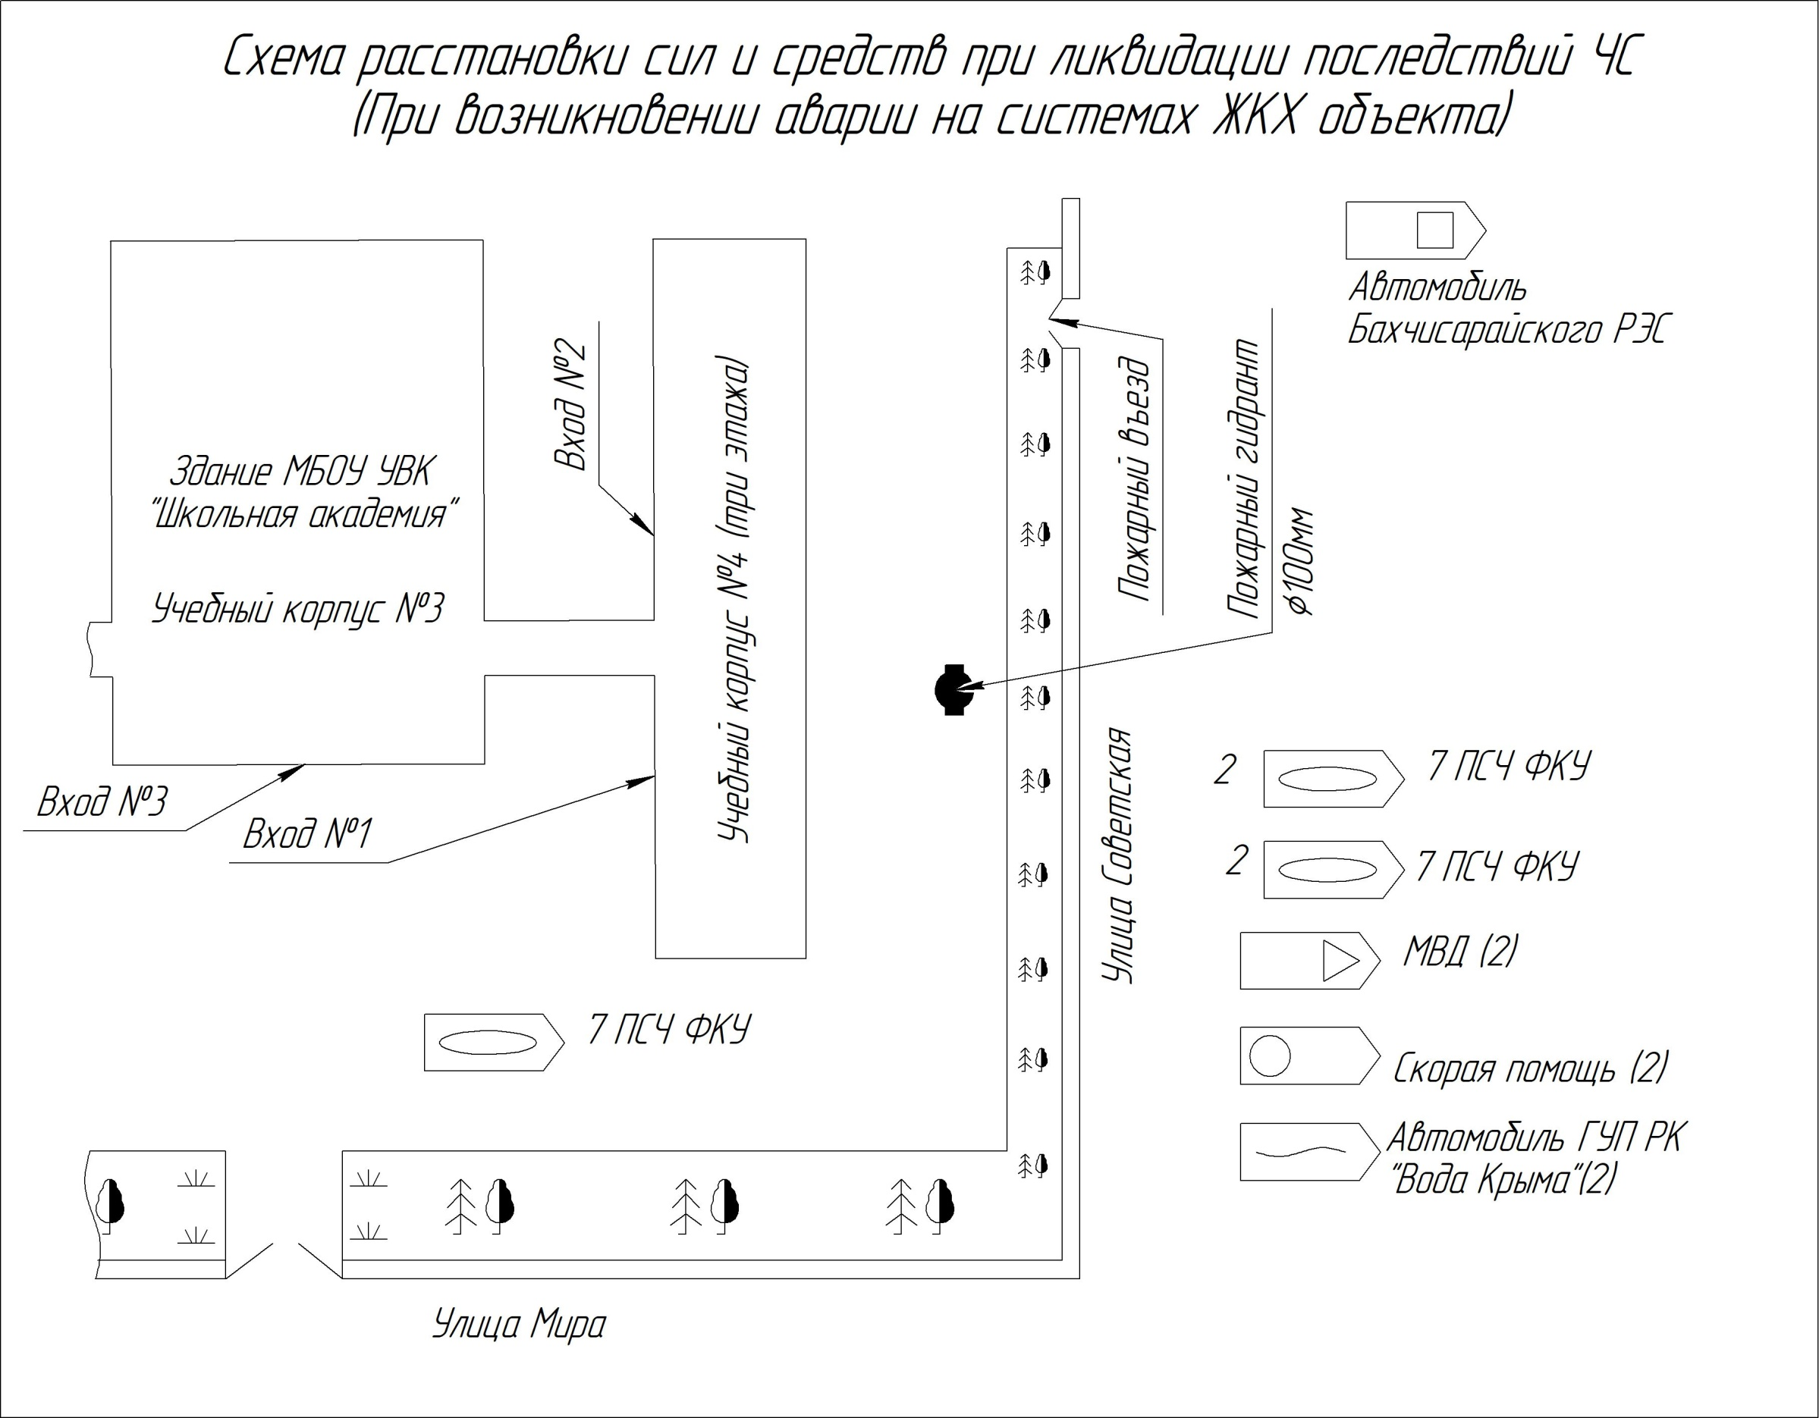
Электронный паспорт социально-значимого объекта
МБОУ УВК «Школьная академия»
(Схема расстановки сил и средств при ликвидации последствий ЧС)
п. 5.1.
33

Slide 34
Электронный паспорт социально-значимого объекта
МБОУ УВК «Школьная академия»
(Ведомость привлечения сил и средств, для ликвидации последствий ЧС)
п. 5.2.
№ п/п | Наименование |  |  | Привлечение в соответствии с планами применения |  |  | Привлекалось фактически |  |  | Нормативное время |  | Нормативный документ |  | Время показателей |  |  | Расстояние до места ЧС | Недостатки в реагировании
 |  |  |  | л/с | тех. |  | л/с |  | тех. | убытия | прибытия |  |  | получение информации | время убытия | время прибытия
Функциональные подсистемы РСЧС
МЧС Росии
Органы повседневного управления
1 | ФКУ «ЦУКС ГУ МЧС России по РК» |  |  | 15 | 2 |  |  |  |  | Ч+0,30 | Ч+2.0 | Приказ ГУ МЧС России по РК от 09.11.2015 г. № 588
Всего за ОПУ: |  |  |  | 15 | 2
Территориальные органы
2 | ОГ регионального центра |  |  | 3 |  | 1 |  |  |  | Ч+0,30 | Ч+2.0 | Приказ ГУ МЧС России по РК от 09.11.2015 г. № 588
3 | ОГ ГУ МЧС России по РК |  |  | 10 |  | 1 |  |  |  | Ч+0,30 | Ч+2.0 | Приказ ГУ МЧС России по РК от 09.11.2015 г. № 588
4 | ОШ ГУ МЧС России по РК |  |  | 14 |  | 2 |  |  |  | Ч+0.30 | Ч+2.00 | Приказ ГУ МЧС России по РК от 14.04.2014 г. № 17
Всего за территориальные органы: |  |  |  | 27 |  | 4
Силы и средства ликвидации ЧС
5 | Психологическая служба (оперативная группа психологов) |  |  | 12 |  | 1 |  |  |  | Ч+2.00 | Ч+3.30 |  | Приказ ГУ МЧС России по РК от 20.09.2011 г. № 525
6 | Аэромобильная группировка СРФ |  |  | 100 |  | 17
7 | Подразделения ФПС СРФ : 7 ПСЧ ФГКУ «1 ПСО ФПС по Республике Крым» |  |  | 9 |  | 4 |  |  |  | Ч+0.01 | Ч+0.10 (город) Ч+0.20 (село) |  | 123-ФЗ «Технический регл. о треб. пож. безопасности»
8 | Подразделения ППС СРФ : Крымская Республиканская аварийно-спасательная служба «КрымСпас» ПЧ-106 п. Почтовое ГКУ РК» Пожарная охрана РК» ПЧ-112 с. Красный Мак ГКУ ПЧ РК» Пожарная охрана РК» ПЧ-125 с. Вилино ГКУ ПЧ РК» Пожарная охрана РК» ПЧ-126 п. Куйбышево ГКУ РК «Пожарная охрана РК» |  |  | 30 |  | 11 |  |  |  | Ч+0.01 | Ч+0.10 (город) Ч+0.20 (село) |  | 123-ФЗ «Технический регл. о треб. пож. безопасности»
9 | Подразделения ГИМС СРФ
10 | Подразделения ВГСЧ СРФ
11 | Подразделения ЦЭПП СРФ
12 | СВФ
13 | Авиационные подразделения |  |  | 9 |  | 2 |  |  |  | Ч+0.01 | Ч+0.10 (город) Ч+0.20 (село) |  | 123-ФЗ «Технический регл. о треб. пож. безопасности»
14 | ФКУ Центр «Антистихия» МЧС России |  |  | 1 |  | 0
Всего за силы и средства ликвидации ЧС |  |  |  | 161 |  | 35

Slide 35
Электронный паспорт социально-значимого объекта
МБОУ УВК «Школьная академия»
(Ведомость привлечения сил и средств, для ликвидации последствий ЧС)
п. 5.2.
№ п/п | Наименование | Привлечение в соответствии с планами применения |  | Привлекалось фактически |  | Нормативное время |  | Нормативный документ | Время показателей |  |  | Расстояние до места ЧС | Недостатки в реагировании
 |  | л/с | тех. | л/с | тех. | убытия | прибытия |  | получение информации | время убытия | время прибытия
Минздрав России
Органы повседневного управления Минздрава России
Всего за ОПУ ВСМК:
Всего за ОПУ:
Территориальные органы Минздрава России
 | Ответственный дежурный ФБУ здравоохранения «Центр гигиены и эпидемиологии»
 | Ответственный дежурный тер.фонда ОМС
Всего за территориальные органы:
Силы и средства ликвидации ЧС Минздрава России
 | Бригада специализированной медицинской помощи
 | Станции скорой помощи
 | Мобильный медицинский отряд
 | Комплексная хирургическая бригада
 | Инфекционная бригада
 | Психотерапевтическая бригада
 | Токсико-терапевтическая бригада
 | Всего за силы и средства ликвидации ЧС:
Итого за Минздрав России:
МВД России
Органы повседневного управления МВД России
Всего за ОПУ:
Территориальные органы МВД России
Всего за территориальные органы:
Силы и средства ликвидации ЧС МВД России
Всего за силы и средства ликвидации ЧС:
Минкомсвязь
Органы повседневного управления Минсвязи России
Всего за ОПУ:
Территориальные органы Минсвязи России
Всего за территориальные органы:
Силы и средства ликвидации ЧС Минсвязи России
Всего за силы и средства ликвидации ЧС:
Минтранс
Органы повседневного управления Минтранса России
Всего за ОПУ:
Территориальные органы Минтранса России
Всего за территориальные органы:
Силы и средства ликвидации ЧС Минтранса России

Slide 36
Электронный паспорт социально-значимого объекта
МБОУ УВК «Школьная академия»
(Ведомость привлечения сил и средств, для ликвидации последствий ЧС)
п. 5.2.
№ п/п | Наименование | Привлечение в соответствии с планами применения |  | Привлекалось фактически |  | Нормативное время |  | Нормативный документ | Время показателей |  |  | Расстояние до места ЧС | Недостатки в реагировании
 |  | л/с | тех. | л/с | тех. | убытия | прибытия |  | получение информации | время убытия | время прибытия
Территориальные подсистемы РСЧС
Координационные органы
 | КЧС и ОПБ субъекта РФ
 | КЧС и ОПБ муниципального образования субъекта РФ | 24 | 2 |  |  | - | Ч+1 | Постановление Администрации Бахчисарайского района Республики Крым от 30.10.2017 № 604
 | ОГ КЧС и ОПБ муниципального образования | 3 | 1 |  |  | - | Ч+1
 | ОШ (КЧС и ОПБ объекта) | - | - |  |  | - | -
 | ОШ (КЧС и ОПБ муниципального образования) | 7 | 1 |  |  | - | Ч+1
Всего за КЧС и ОПБ субъекта: |  | 34 | 4 |  |  | -
Органы повседневного управления
 | ДДС субъекта Администрации
 | ЕДДС муниципального образования | 1 | - |  |  | - | Ч+1
Всего за ЕДДС: |  | 1 | - |  |  | - | -
Силы и средства ликвидации ЧС
 | Подстанция №9 Симферопольской станции медицинской помощи | 27 | 9 |  |  | Ч+0..02 | Ч+0..30 | «служебный регламент»
 | ГБУЗ РК «Бахчисарайская центральная районная больница» | 27 | 9 |  |  | Ч+0..02 | Ч+0..30 | «служебный регламент»
 | Отдел МВД России по Бахчисарайскому району | 60 | 12 |  |  | Ч+0..05 | Ч+0..20 | Постановление Администрации Бахчисарайского района № 193 от 05.05.15
 | Куйбышевская участковая больница (36554) 6-35-73 | 4 | 1 |  |  | Ч+0..05 | Ч+0..20 | Постановление Администрации Бахчисарайского района № 193 от 05.05.15
 | БРЭС ГУП РК «Крымэнерго» | 3 | 13 |  |  | Ч+0..10 | Ч+0..30 | Постановление Администрации Бахчисарайского района № 193 от 05.05.15
 | Бахчисарайское УЭГХ | 3 | 12 |  |  | Ч+0..10 | Ч+0..30 | Постановление Администрации Бахчисарайского района № 193 от 05.05.15
 | Вилинская участковая больница (36554) 4-29-25 | 4 | 1 |  |  | Ч+0..05 | Ч+0..20 | Постановление Администрации Бахчисарайского района № 193 от 05.05.15
 | Почтовская участковая больница | 4 | 1 |  |  | Ч+0..05 | Ч+0..20 | Постановление Администрации Бахчисарайского района № 193 от 05.05.15
Всего за СиС |  | 132 | 58
Другие министерства и ведомства (организации), не имеющие функциональных подсистем
 | Прокуратура* | 1 | 1 |  |  | Ч+1 | Ч+2
 | ФСБ* | 1 | 1 |  |  | Ч+1 | Ч+2
 | Следственный комитет* | 1 | 1 |  |  | Ч+1 | Ч+2
 | Итого за министерства и ведомства, не имеющие функциональных подсистем | 3 | 3
 | ИТОГО за РСЧС | 331 | 100

Slide 37
Раздел № 6
ДЕКЛАРАЦИЯ ПОЖАРНОЙ БЕЗОПАСНОСТИ
Notes:
37

Slide 38
Электронный паспорт социально значимого объекта
МБОУ УВК «Школьная академия
г. Бахчисарай, Мира, д. 1
(декларация пожарной безопасности)
п.6.
ДЕКЛАРАЦИЯ ПОЖАРНОЙ БЕЗОПАСНОСТИ
Настоящая декларация составлена в отношении Муниципальное бюджетное общеобразовательное учреждение учебно-воспитательный комплекс «Школьная академия» города Бахчисарай Республики Крым __________________________________________________________________________________________________
(Указывается организационно-правовая форма юридического лица, функциональное назначение, полное и сокращенное наименование (в случае, если имеется), в том числе фирменное наименование объекта защиты)
Основной государственный регистрационный номер записи о государственной регистрации юридического лица 91 №000042548. 1159102042362 от 28.01.15г.
Идентификационный номер налогоплательщика 91 №000042549. 9104004574 от 28.01.15г.
Место нахождения объекта защиты Республика Крым г. Бахчисарай ул. Мира 1._______________________
(Указывается адрес фактического места нахождения объекта защиты)
Почтовый и электронный адреса, телефон, факс юридического лица и объекта защиты 298404 Республика Крым г. Бахчисарай ул. Мира 1,
e-mail: school-4-bah@yandex.ru тел +7 (36554)4-08-91
№ п/п | Наименование раздела
1 | 2
I. | Оценка пожарного риска (1), обеспеченного на объекте защиты Расчет риска не проводился.
 | (Заполняется, если проводился расчет риска. В разделе
 | указываются расчетные значения уровня пожарного риска и допустимые
 | значения уровня пожарного риска, а также комплекс выполняемых инженерно-технических и
 | организационных мероприятий для обеспечения допустимого значения уровня пожарного риска)
II. | Оценка возможного ущерба имуществу третьих лиц от пожара 0, 00 рублей
 | ( Заполняется самостоятельно, исходя из собственной оценки
 | возможного ущерба имуществу третьих лиц от пожара, либо приводятся реквизиты документов
 | страхования (2))
III. | Перечень федеральных законов о технических регламентах и нормативных документов по пожарной безопасности, выполнение которых обеспечивается на объекте защиты Объект защиты был введен в эксплуатацию в 1980 г.
 | (В разделе указывается перечень выполняемых требований федеральных законов о На объекте выполняются следующие требования:
 | технических регламентах и нормативных документов по пожарной безопасности
 | для конкретного объекта защиты)
Настоящую декларацию разработал
Заместитель директора по безопасности Художилов А.Ю. _________________
(Должность, фамилия, инициалы) (Подпись)
«___» ________________20___г.
М.П.

